Slide 1

Octavio
Paz
Decir,
hacer
Diseño pps. Mari Tere

Slide 2


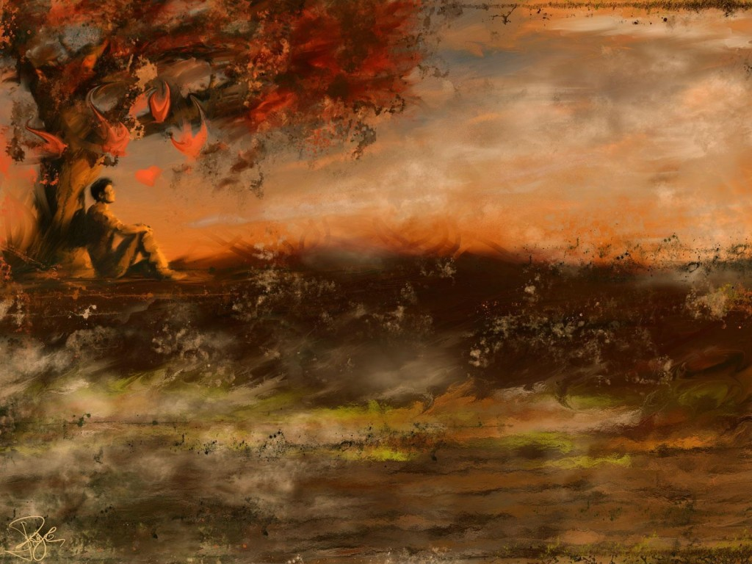
Entre lo que veo y digo,
Entre lo que digo y callo,
Entre lo que callo y sueño,
Entre lo que sueño y olvido
Diseño pps. Mari Tere

Slide 3
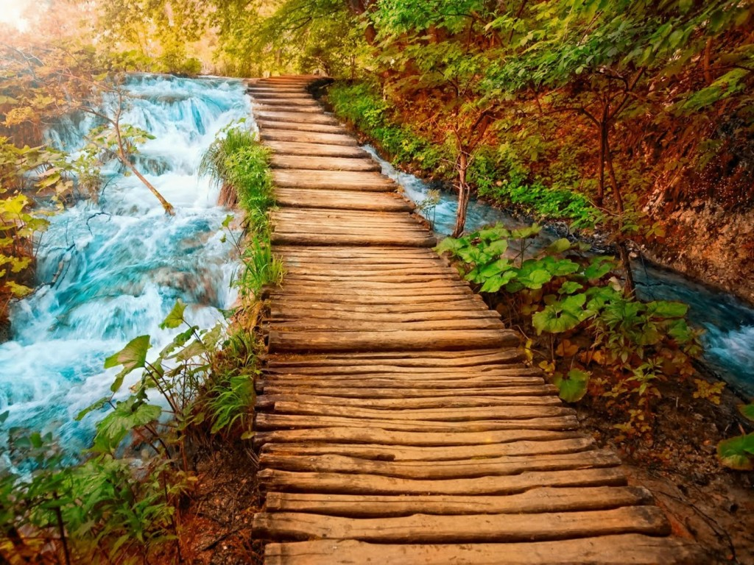
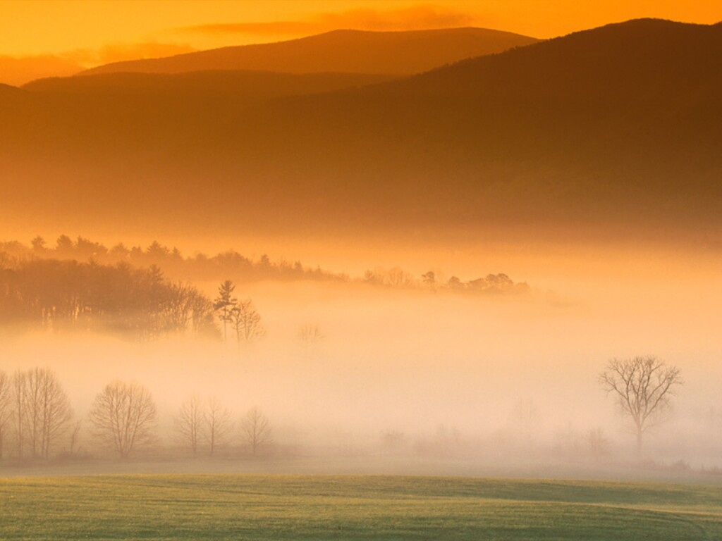
La poesía.
Diseño pps. Mari Tere

Slide 4
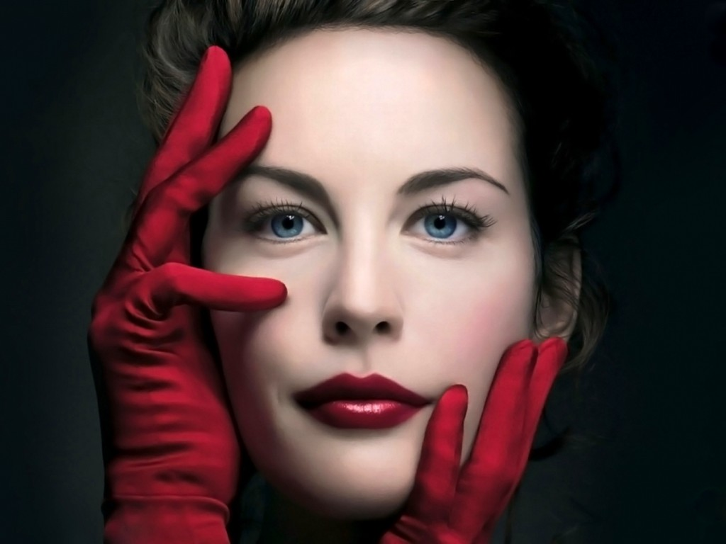

Se desliza entre el sí y el no:
dice
lo que callo,
calla
lo que digo,
sueña
lo que olvido.
Diseño pps. Mari Tere

Slide 5



No es un decir:
es un hacer.
Es un hacer
que es un decir.
Diseño pps. Mari Tere

Slide 6

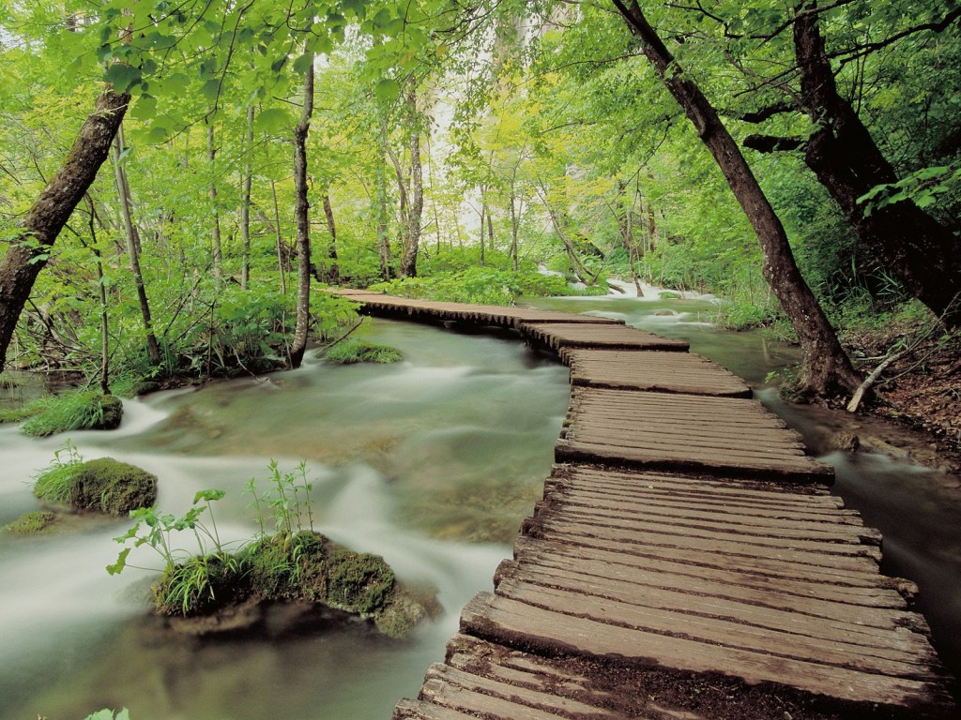
La poesía
se dice y se oye:
es real.
Diseño pps. Mari Tere

Slide 7

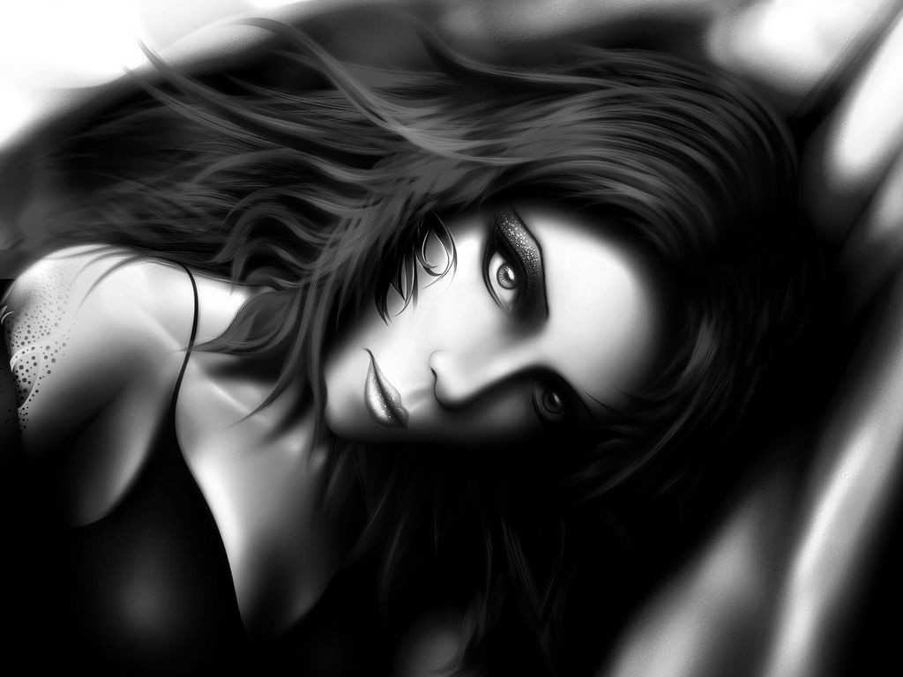
Y apenas digo
es real,
se disipa.
¿Así es más real?
Diseño pps. Mari Tere

Slide 8
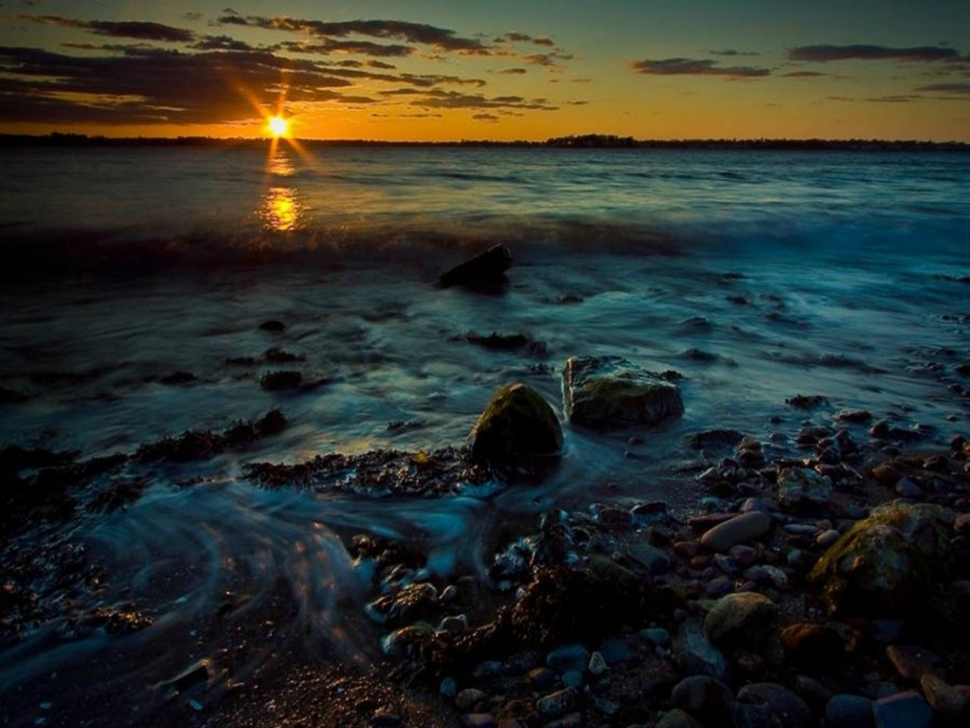

Diseño pps. Mari Tere
Idea palpable,
palabra
impalpable:

Slide 9
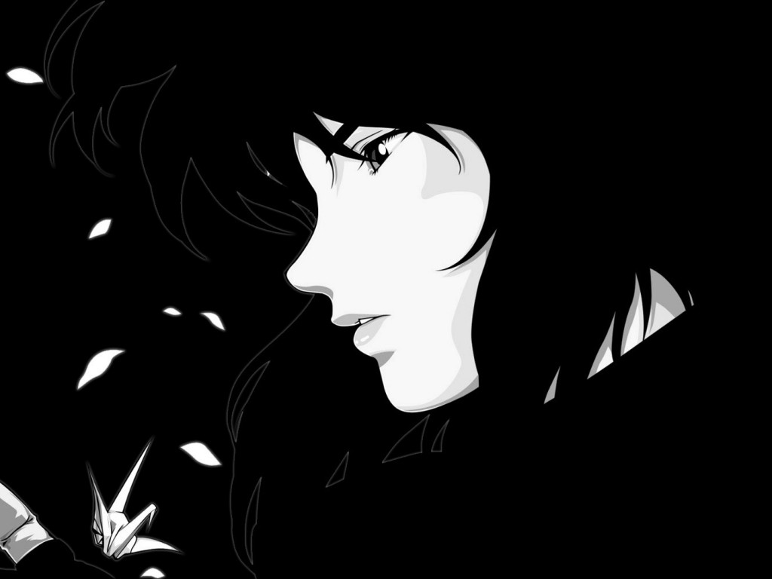
Diseño pps. Mari Tere
la poesía
va y viene
entre lo que es
y lo que no es.

Slide 10
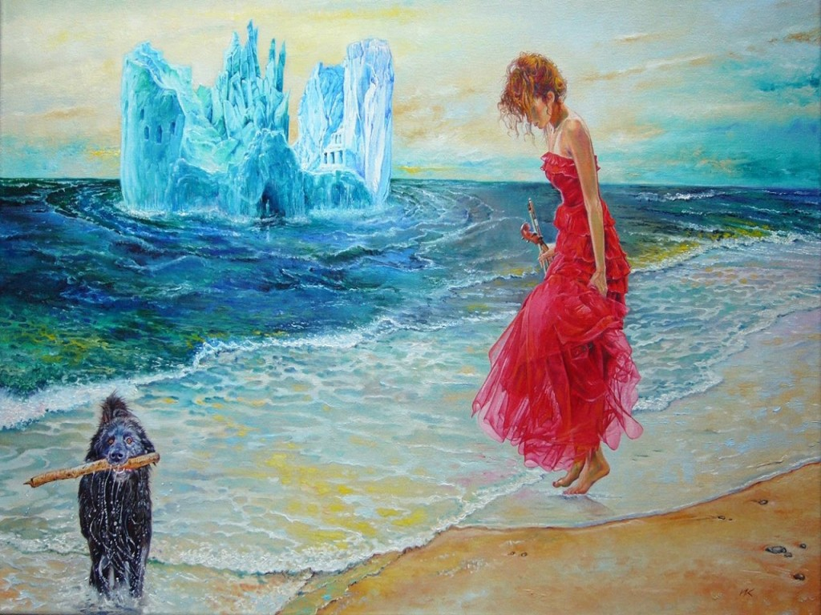

Diseño pps. Mari Tere
Teje reflejos
y los desteje.

Slide 11
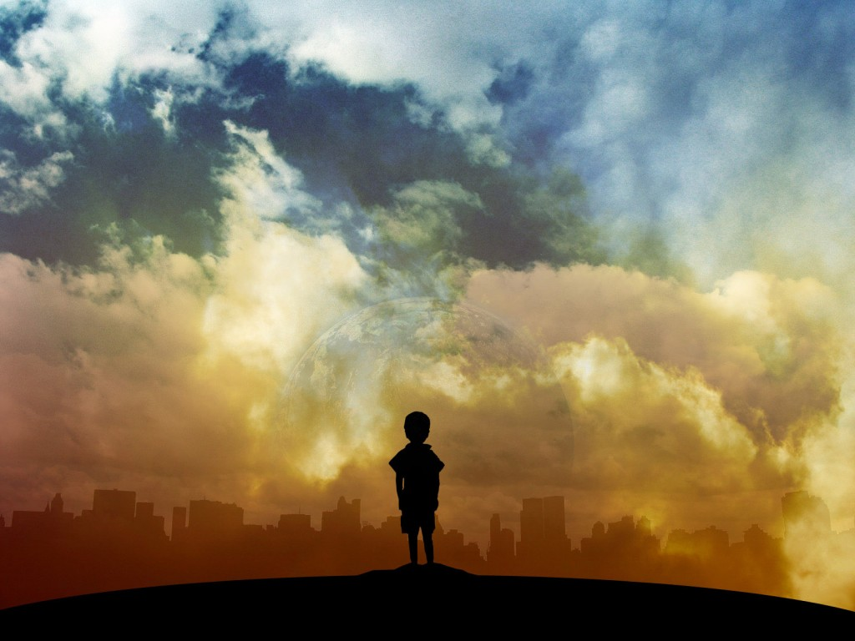
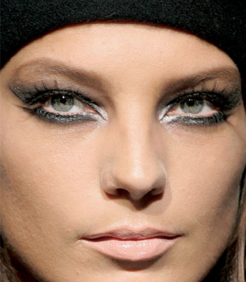
La poesía
siembra ojos en las páginas
siembra palabras en los ojos.
Diseño pps. Mari Tere

Slide 12
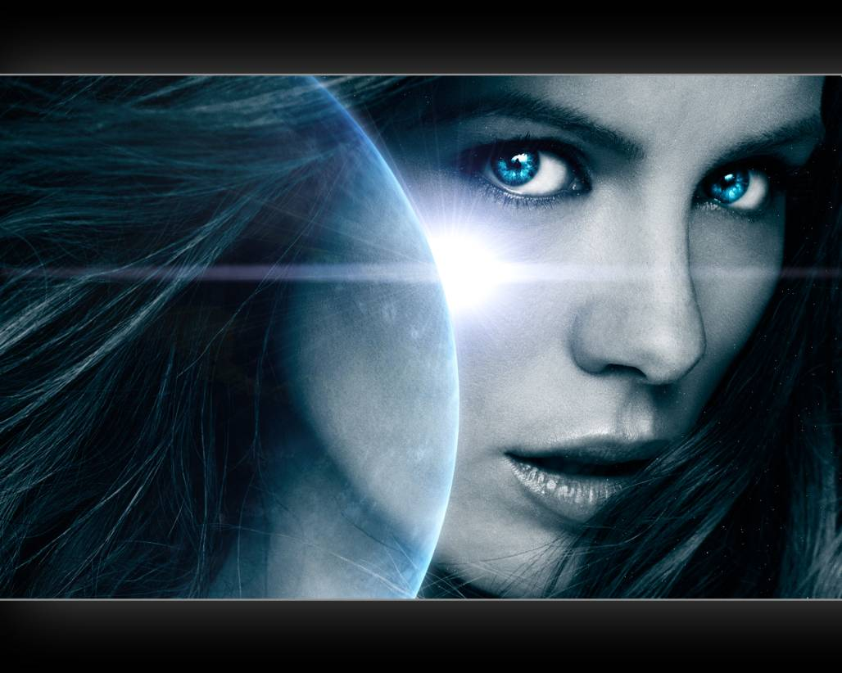


Los ojos hablan
las palabras miran,
las miradas piensan.
Diseño pps. Mari Tere

Slide 13
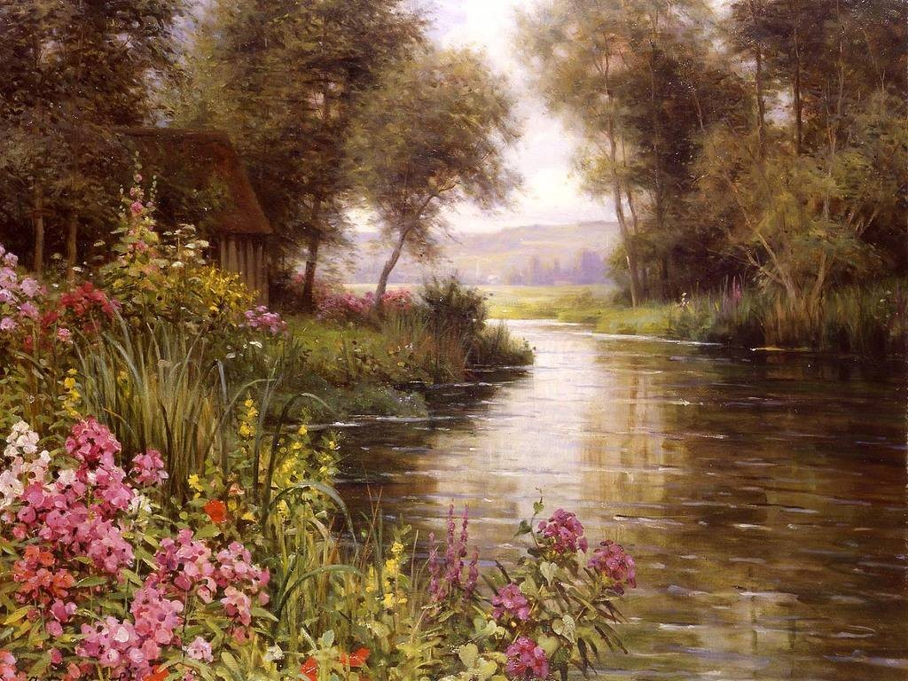

Diseño pps. Mari Tere
Oír
los pensamientos,

Slide 14
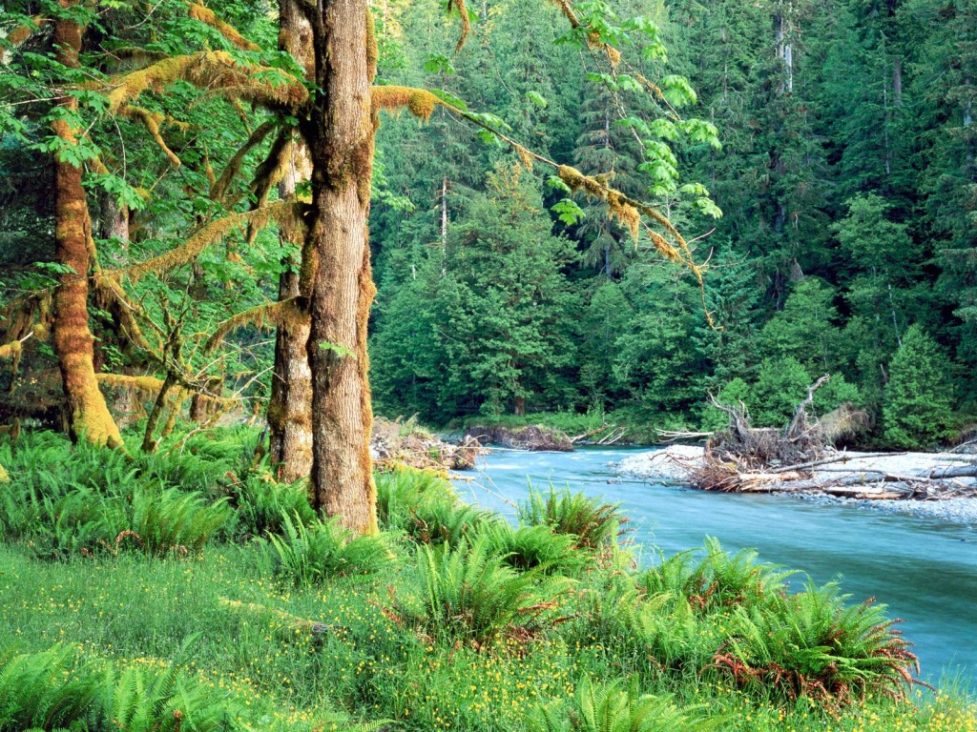

Diseño pps. Mari Tere
ver
lo que decimos

Slide 15

tocar
el cuerpo
de la idea.
Diseño pps. Mari Tere

Slide 16

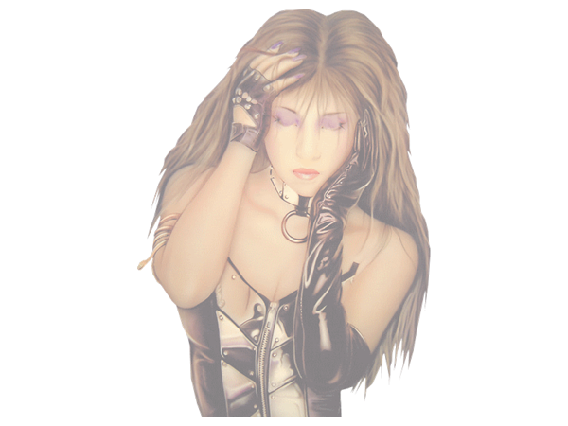
Los ojos
se cierran
Las palabras se abren.
Diseño pps. Mari Tere

Slide 17
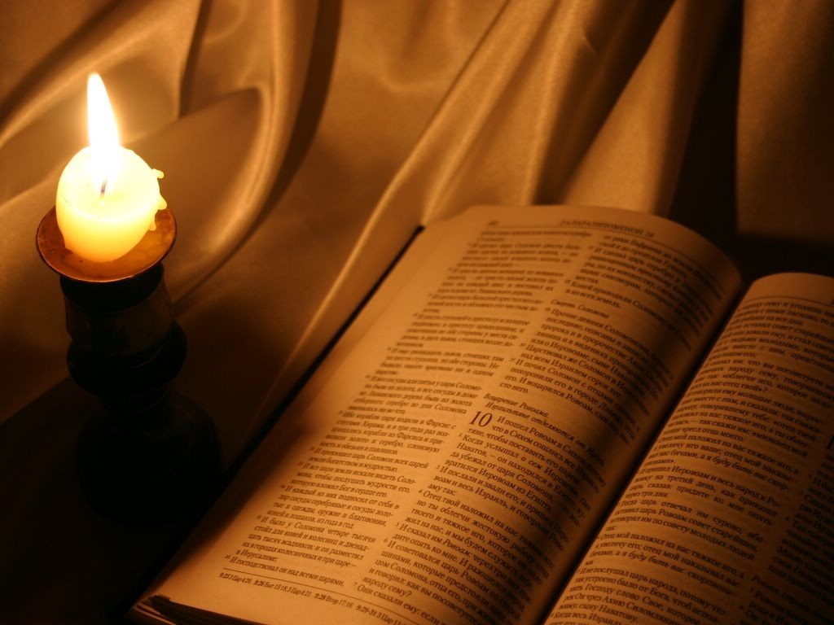
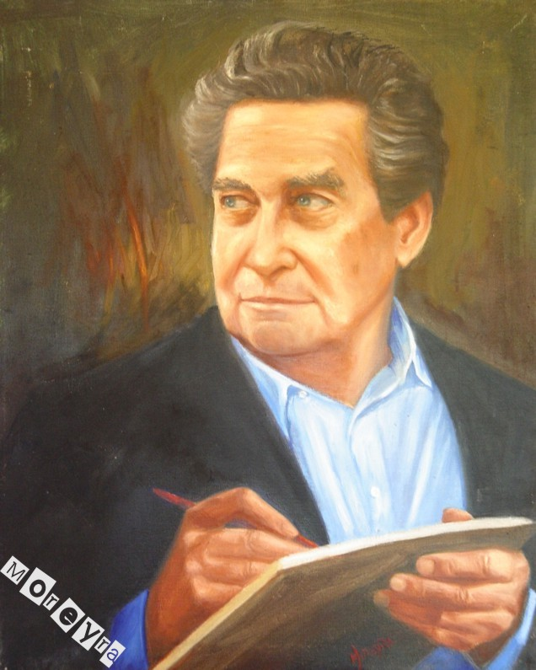
Octavio Paz
Diseño pps. Mari Tere

Slide 18

Diseño pps. Mari Tere
Idea palpable,
palabra impalpable
Entre lo que veo y digo,
Entre lo que digo y callo,
Entre lo que callo y sueño,
Entre lo que sueño y olvido
La poesía.
Se desliza entre el sí y el no:
dice
lo que callo,
calla
lo que digo,
sueña
lo que olvido.
No es un decir:
es un hacer.
Es un hacer
que es un decir.
La poesía
se dice y se oye:
es real.
O
C
T
A
V
I
O
P
A
Z
la poesía
va y viene
entre lo que es
y lo que no es.
Teje reflejos
y los desteje.
La poesía
siembra ojos en las páginas
siembra palabras en los ojos.
Los ojos hablan
las palabras miran,
las miradas piensan.
Oír
los pensamientos,
ver
lo que decimos
tocar
el cuerpo
de la idea.
Los ojos
se cierran
L as palabras se abren.
Y apenas digo
es real,
se disipa.
¿Así es más real?

Slide 19
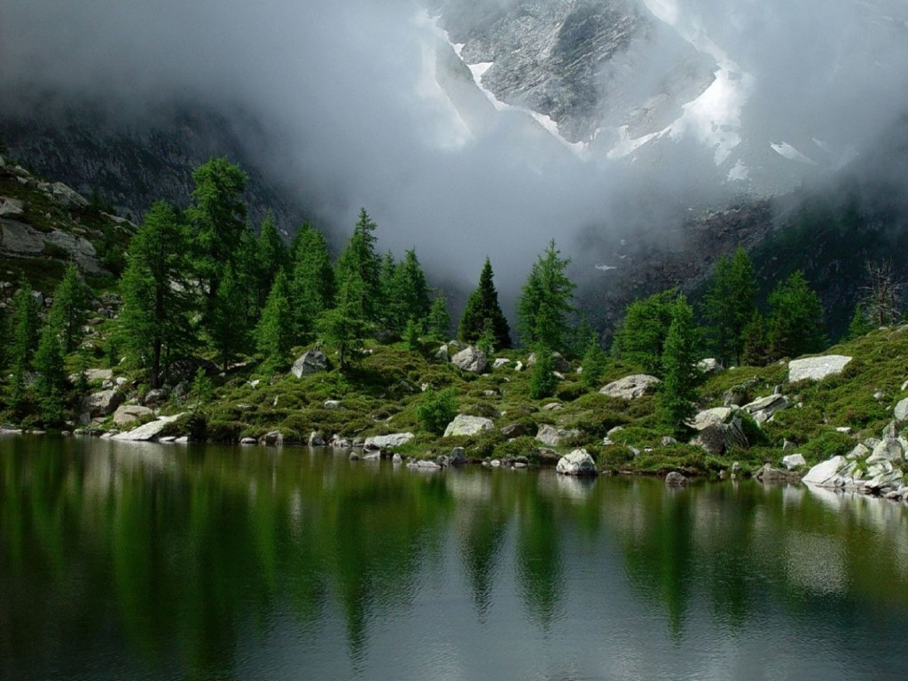

Diseño pps. Mari Tere
Diseño
María Teresa
Espín
Imágenes
Internet
2012

Slide 20



Accede a la sección que desees desde aquí:
Propia Creación
De la Red
Dedicatorias | Fechas Especiales | Graciosos
Historia y Arte | Lugares | Musicales
Naturaleza y Ciencias | Política | Reflexión
Religiosos | Románticos | Salud
Dedicatorias | Fechas Especiales | Graciosos
Historia y Arte | Lugares | Musicales
Naturaleza y Ciencias | Política | Reflexión
Religiosos | Románticos | Salud
Si deseas recibir pps periódicamente en tu correo electrónico subscríbete aquí:

